Slide 2
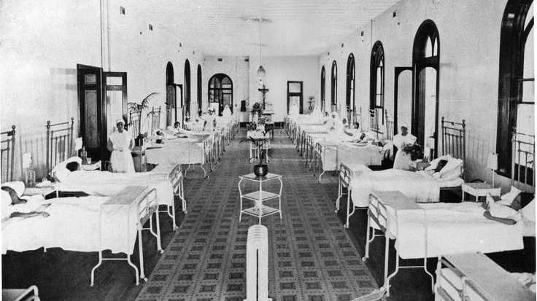
Hur länge har du jobbat?
Har det skett förändringar inom ditt område?
Jobbar du på samma sätt som när du började?
Ser vården ut på samma sätt?
Notes:
att få fram budskapet att vården ständigt utvecklas och gör framsteg

Slide 3
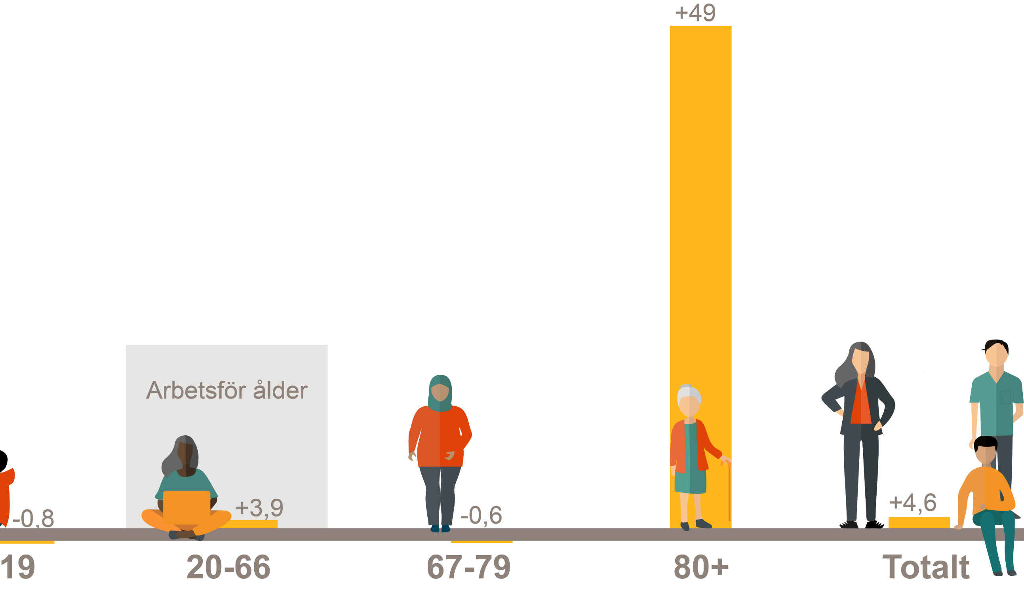
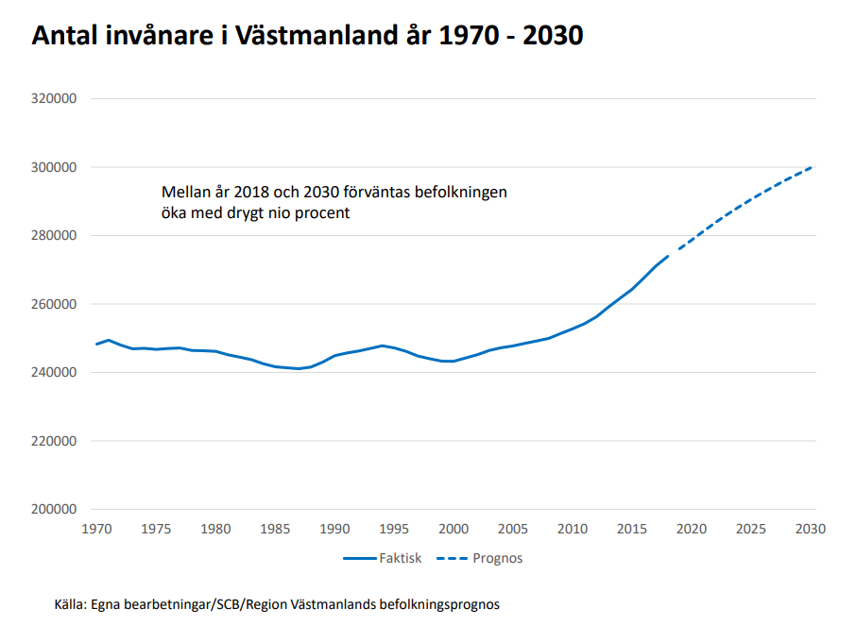
Framtid och utmaningar

Slide 4
Historia och prognos antal 80+ p 100 invånare

Slide 5
VARFÖR STÄLLER VI OM?
Notes:
Vår omvärld ändras i en rasande takt. Befolkningens behov, beteenden och förväntningar förändras. Allt fler personer lever med en eller flera kroniska sjukdomar, samtidigt som den demografiska utvecklingen innebär att vi blir allt färre i arbetsför ålder i relation till den åldrande befolkningen med stora vård och omsorgsbehov.
Digitaliseringen och utvecklingen mot ett samhälle där jämlikhet och valfrihet är centrala värderingar driver också förändrade beteenden och förväntningar. Som invånare utgår vi ifrån att få träffsäkra välfärdstjänster utformade efter våra behov, levererade på sätt och tider som passar oss.
Mot denna bakgrund behöver vi utveckla nya tjänster och arbetssätt.

Slide 6
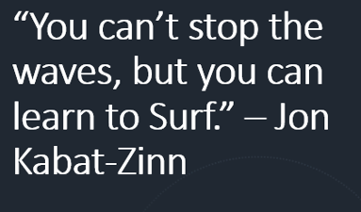

Slide 7
Uppgiftsväxling mellan yrkesgrupper
Vad innebär uppgiftsväxling?
Uppgiftsväxling eller ”task shifting” definieras enligt WHO som ”en rationell omfördelning av arbetsuppgifter inom en arbetsgrupp. Specifika arbetsuppgifter flyttas, där så är lämpligt, från högkvalificerad vårdpersonal till vårdpersonal med lägre kvalifikationer för att mer effektivt kunna utnyttja den samlade kompetensen”

Slide 8
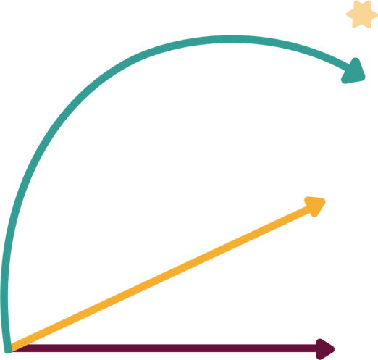
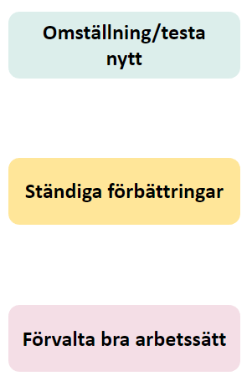
Kollektiv intelligens
Våga fråga och prova nya idéer
Vad kan jag göra i mitt yrke för att underlätta kedjan?
Fortsätta utvecklas
Det vi står inför är den största förändringen på över 100 år inom sjukvården

Slide 9
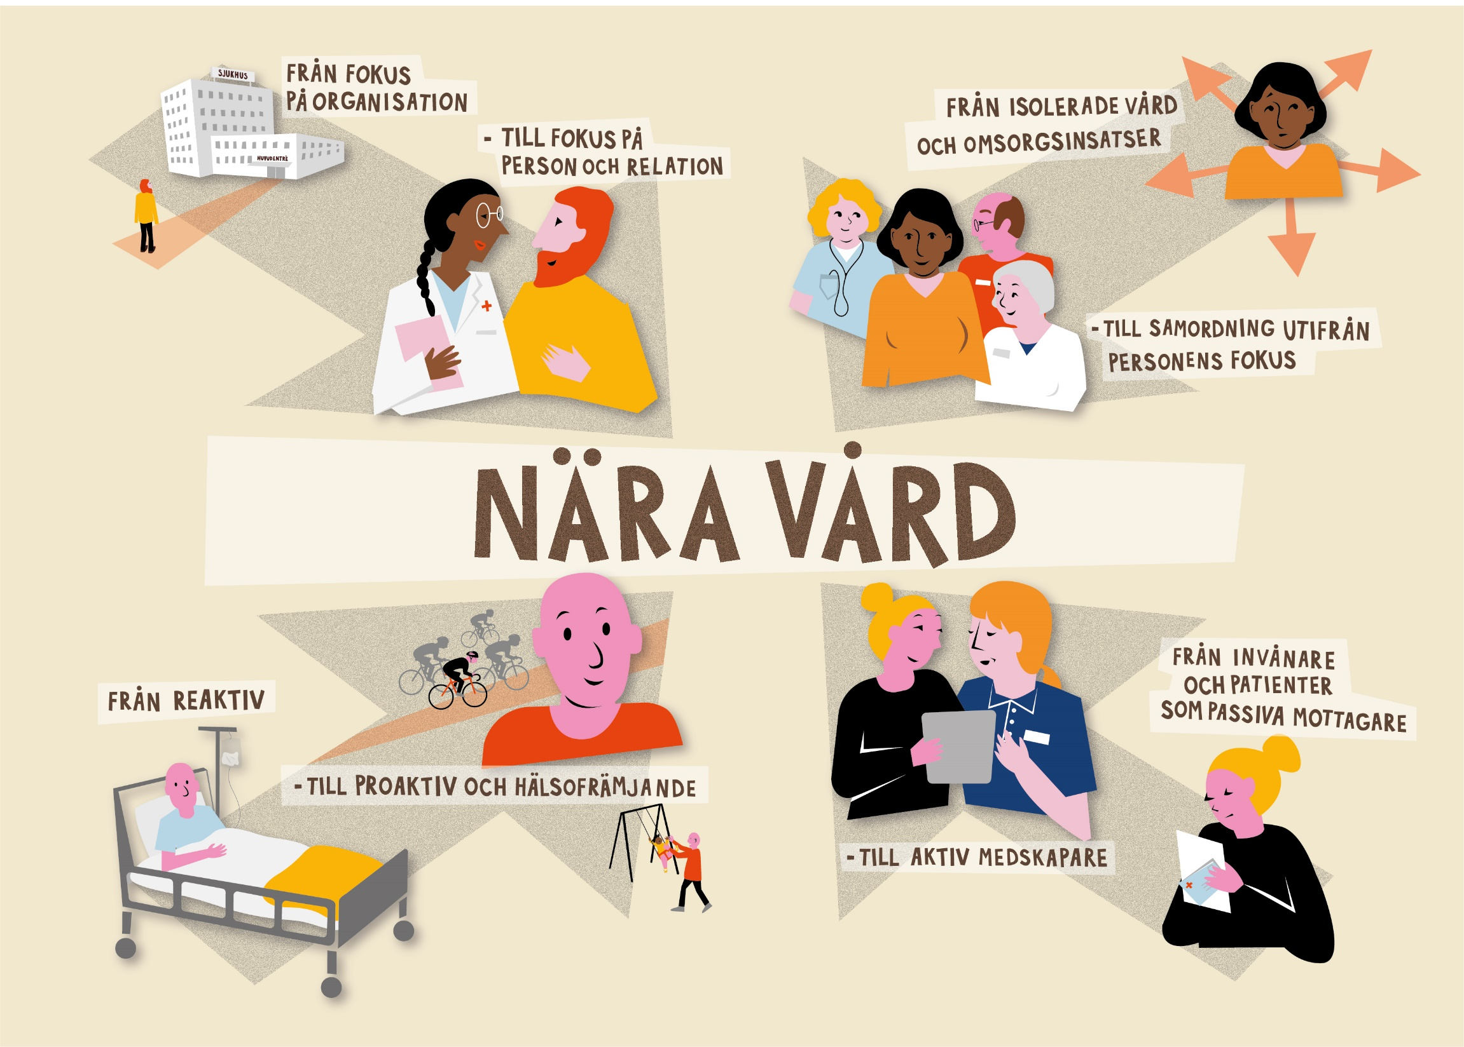
Framtidens hälso- och sjukvård
Notes:
Vi går i en riktning vi inte gjort förut, vi bryter ny mark, vi behöver lära om och vara engagerade över lång tid. Varför gör vi detta? För allas vår skull, våra barn våra föräldrar, tillsammans för att vara proaktiva hälsofrämjande och får uppleva arbetsglädje och den nytta som blir.

Slide 10
Tack!
Mathilda Almbacke Verksamhetesutvecklare
Lena Svanbom Vårdutvecklare
Medicinkliniken Västerås

